Slide 1
ESD 智能制造的隐形杀手
上海防静电工业协会
黄建华
2021年9月9日

Slide 2
ESD 智能制造的隐形杀手
目 录
一、 您了解的静电
二、 您可能还不了解的ESD
三、 ESD对智能制造的危害
四、 控制ESD的对策
五、 关于现状-不得不说

Slide 3
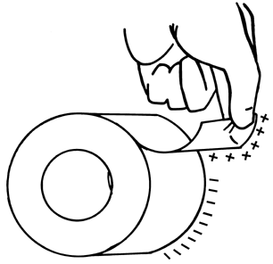
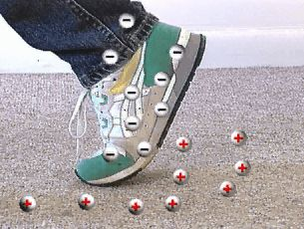
ESD 智能制造的隐形杀手
一、您了解的静电：
静电：一种处于相对稳定状态的电荷。
静电是物体表面正负电荷发生分离的一种物理现象。
原因：摩擦、剥离、破裂、电解、感应、吸附、喷电...
机理：物质因失去或得到电子而带电。

Slide 4
ESD 智能制造的隐形杀手
一、您了解的静电：
人体活动产生的静电
人体活动
静电压（相对湿度10~20%）
静电压（ 相对湿度65~90%）
在地毯上走动
35000
1500
在聚乙烯地板上走动
12000
250
在工作台上工作
6000
100
拿聚乙烯纤维包
7000
600
从工作台拿起聚乙烯衬垫
20000
1200
坐在填有聚氟脂泡膜的椅子上
18000
1500

Slide 5
ESD 智能制造的隐形杀手
一、您了解的静电：
人体对静电的感知
> 3000 V 触觉
> 4000 V 听觉
> 5000 V 视觉
你感觉不到的静电放电就有可能造成巨大的灾难！

Slide 6
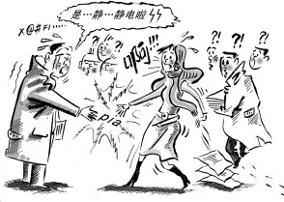

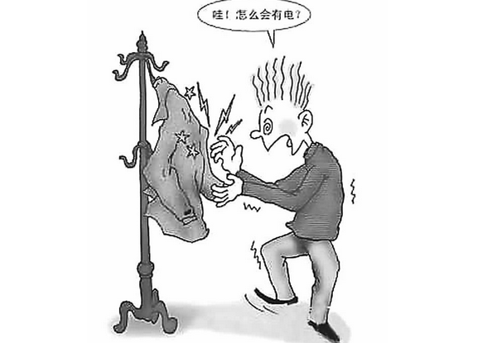
ESD 智能制造的隐形杀手
二、您可能还不了解的ESD：
ESD（ 静电放电 Electrostatic Discharge ) 是指具有不同静电电位的物体互相靠近或直接接触引起的电荷转移。
几乎每个人都有过这样的经历：在干燥的冬天，触摸门把手或汽车外壳的瞬间、或两个人见面握手时，时常会突然“啪”地被麻一下，这就是静电放电。

Slide 7
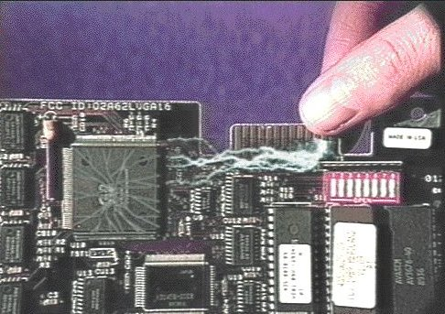
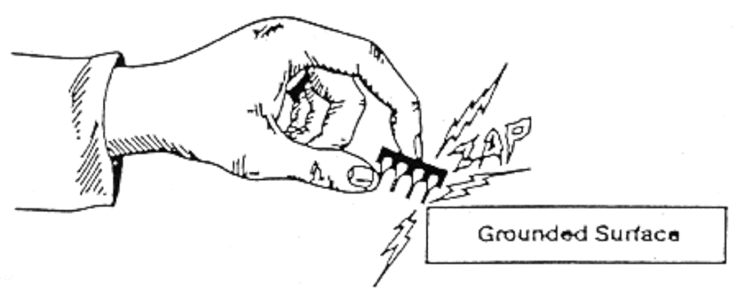
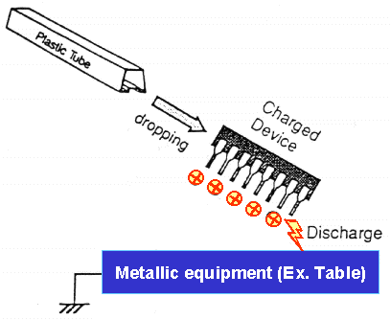
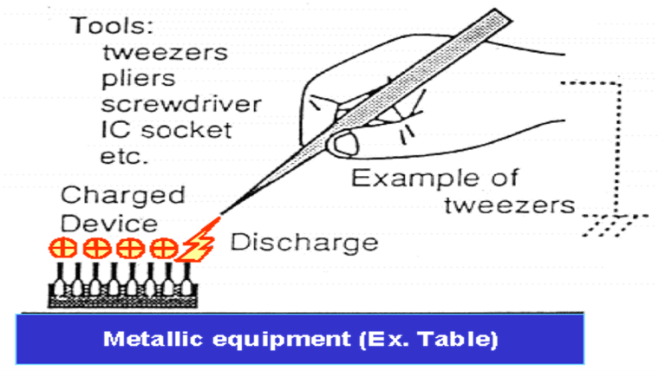
ESD 智能制造的隐形杀手
二、您可能还不了解的ESD：
电子制造工厂中常见的静电放电现象：

Slide 8
ESD 智能制造的隐形杀手
二、您可能还不了解的ESD：
静电和静电放电的效应：
静电力学效应：
静电场使物质微粒极化，从而产生静电引力，使悬浮在空气中的尘埃容易被吸附在物体上造成污染。如果半导体芯片带上静电，尘埃会吸附在芯片上，使得集成电路的成品率大大降低。在纺织、印刷、塑料加工、粉体加工等行业，由于静电的吸引力或排斥力也同样影响了产品生产质量。

Slide 9
ESD 智能制造的隐形杀手
二、您可能还不了解的ESD：
静电和静电放电的效应：
静电放电的热效应：
静电火花放电或刷形放电一般都是在ns或μs量级完成的，是一种绝热过程。空气中发生的静电放电，可以在瞬间使空气电离、击穿、通过数安培的大电流，并伴随着发光、发热过程，形成局部的高温热源。这种局部的热源可以引起易燃、易爆气体燃烧、爆炸。静电放电过程产生的瞬时大电流也可以使火炸药、电雷管、电引信等各种电发火装置意外发火，引起爆炸事故。

Slide 10
ESD 智能制造的隐形杀手
二、您可能还不了解的ESD：
静电和静电放电的效应：
静电放电的热效应：
在微电子技术领域，静电放电过程是静电能量在十分之一微秒时间内通过器件电阻释放的，其平均功率可达几千瓦。如此大功率的短脉冲电流作用于器件上，足以在绝热情况下，使硅片上微区熔化，电流集中处使铝互连局部区域发生球化，甚至烧毁PN结和金属互连线，形成破坏性的"热电击穿"，导致电路损坏失效。

Slide 11
ESD 智能制造的隐形杀手
二、您可能还不了解的ESD：
静电和静电放电的效应：
静电的强电场效应：
静电荷在物体上的积累往往使物体对地具有高电压，在附近形成强电场。可以使MOS场效应器件的栅氧化层击穿或金属化线间介质击穿，造成器件及电路失效。

Slide 12
ESD 智能制造的隐形杀手
二、您可能还不了解的ESD：
静电和静电放电的效应：
静电放电的电磁脉冲效应：
静电放电过程是电位、电流随机瞬时变化的电磁辐射过程。无论是放电能量较小的电晕放电，还是放电能量比较大的火花式放电，都可以产生从低频一直到几个GHz以上的宽带电磁辐射干扰。这种静电放电电磁脉冲场对各种电子装备、信息化系统都可以造成电磁干扰。对航空、航天、航海领域和各种现代化电子装备造成危害。

Slide 13
ESD 智能制造的隐形杀手
二、您可能还不了解的ESD：
静电和静电放电的效应：
静电放电对人体的电击效应：
通常，在日常生活和工业生产中，静电引起的电击一般尚不能导致人员伤亡。但是可能发生手指麻木或引起恐慌情绪等等。由于人体电击刺激带来的精神紧张，往往会造成手脚动作失常，被机器设备碰伤或从高空坠落，构成静电危害的"二次事故"。

Slide 14
ESD 智能制造的隐形杀手
三、ESD对智能制造的危害：
芯片为代表的各类电子元器件是智能制造系统的细胞，而静电是电子元器件的天敌。静电放电（ESD）可能使元器件完全失效，也可能是隐形失效，据统计隐形失效大约占据了90%。这种隐形失效无法通过检测被识别。带有隐形损伤的元器件一旦被装配到智能系统中，将成为系统的‘硬病毒’，随时会造成系统崩溃。

Slide 15
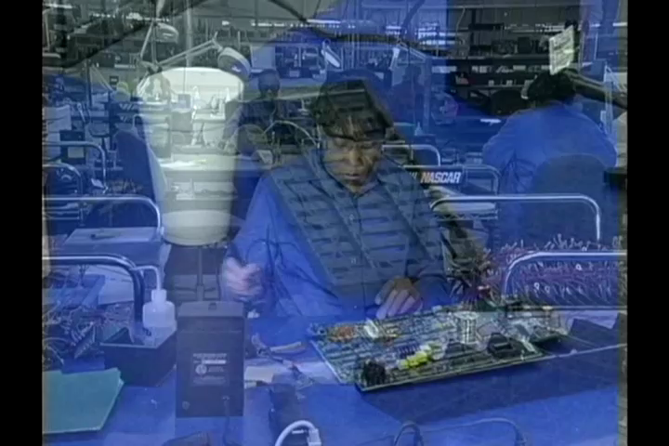

Slide 16
ESD 智能制造的隐形杀手
三、ESD对智能制造的危害：
ESD对电子产品损害的特点：
1、隐蔽性：人体不能直接感知静电除非发生静电放电，但是发生静电放电人体也不一定能有电击的感觉，这是因为人体感知的静电放电电压为2-3KV，所以静电具有隐蔽性。
2、潜在性：有些电子元器件受到静电损伤后的性能没有明显的下降，但多次累加放电会给元器件造成内伤而形成隐患。因此静电对器件的损伤具有潜在性。

Slide 17
ESD 智能制造的隐形杀手
三、ESD对智能制造的危害：
ESD对电子产品损害的特点：
3、随机性：电子元器件什么情况下会遭受静电破坏呢？可以这么说，从一个元器件产生以后，一直到它损坏以前，所有的过程都受到静电的威胁，而这些静电的的产生也具有随机性，其损坏也具有随机性。
4、复杂性：因电子产品的精、细、微小的结构特点，分析静电放电损伤的失效工作，往往需要使用扫描电镜等高精密仪器。即使如此，有些静电操作现象也难以与其他原因造成的操作区分开来，使人误把静电损伤失效当作其他失效。这在对静电放电损未充分认识之前，常常归因于早期失效或情况不明的失效，从而不自觉地掩盖了失效的真正原因。所以静电对电子器件损伤的分析具有复杂性。

Slide 18
ESD 智能制造的隐形杀手
三、ESD对智能制造的危害：
电子器件静电损伤的失效类型：
突发性失效—电子器件暴露在ESD环境中，导致电路参数发生明显变化或功能丧失的现象。这类失效一般可以检测出来或在使用过程中暴露出来。
潜在性失效—静电放电引起器件性能的部分退化，但不影响它发挥应有功能的现象——器件的生命周期大大缩短。 这种失效难以检测，也不可能进行应力筛选。如果产品中使用了这类器件，则可能提前报废，对这种失效的修复花费昂贵。 据统计，潜在性缓慢失效占电子元器件静电放电失效总数的90%。

Slide 19
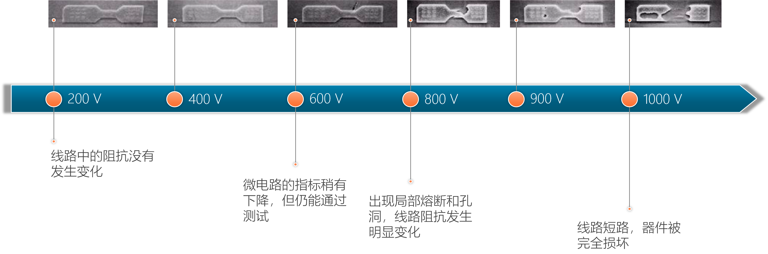
ESD 智能制造的隐形杀手
三、ESD对智能制造的危害：
静电放电失效的图例

Slide 20

ESD 智能制造的隐形杀手
三、ESD对智能制造的危害：
智能化时代的静电防护要求更加严格
结构尺寸小于10 nm电子器件，经受0.1 nC的静电荷或1000 V/m 的静电场强，将可能永久损坏。
为了减小器件尺寸，不得不减少集成在芯片上的ESD防护器件和设计，新的静电放电模型已经开始应用。
元器件的微小化，使得原有防静电包装系统已经不再满足新的防护要求。

Slide 21
ESD 智能制造的隐形杀手
四、控制ESD的对策：
是不是车间划了黄线，买齐了各种防静电产品，ESD问题就解决了？
答案显然是不对的。
请看一下我们熟悉的场景：

Slide 22
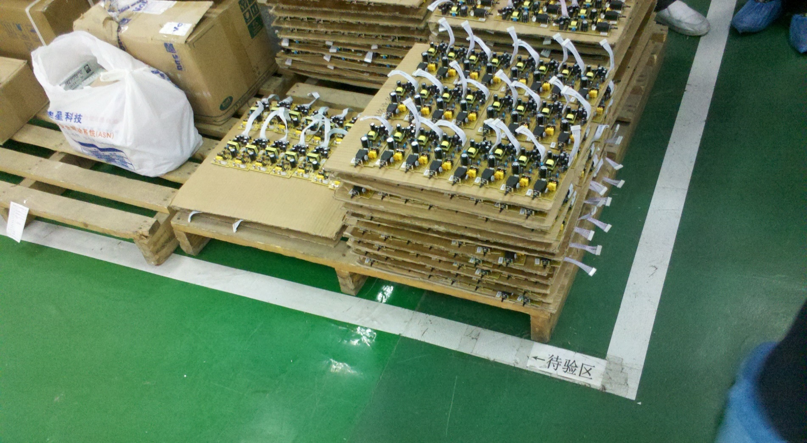
ESD 智能制造的隐形杀手
四、控制ESD的对策：
塑料袋
木托盘

Slide 23
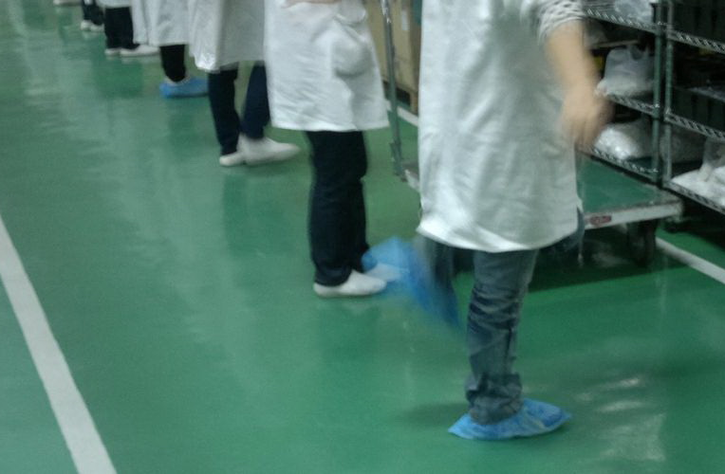
ESD 智能制造的隐形杀手
四、控制ESD的对策：
快乐的工间操
无纺布鞋套

Slide 24
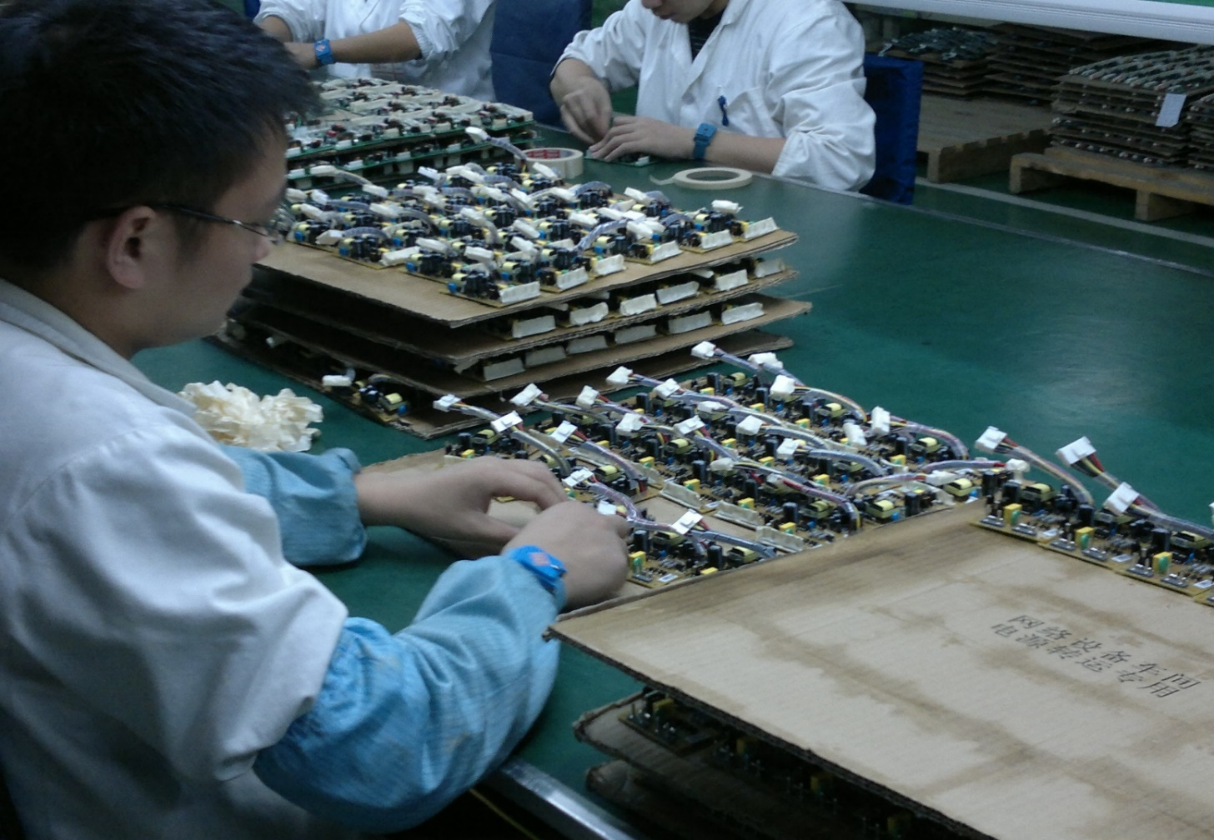
ESD 智能制造的隐形杀手
四、控制ESD的对策：
无绳腕带

Slide 25
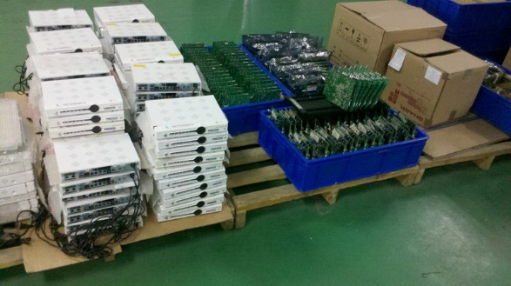
ESD 智能制造的隐形杀手
四、控制ESD的对策：
普通周转箱

Slide 26
ESD 智能制造的隐形杀手
四、控制ESD的对策：
拿取方式错误

Slide 27
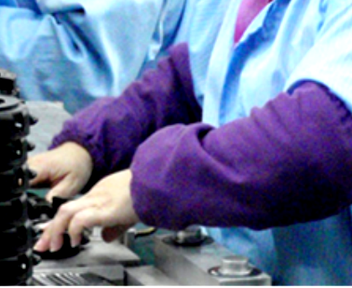
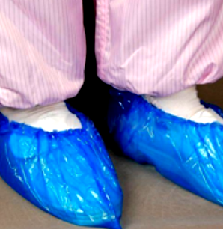
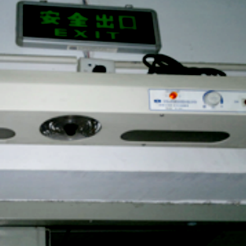
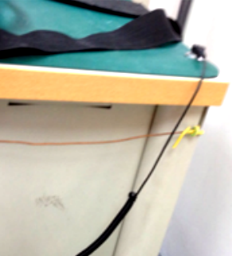
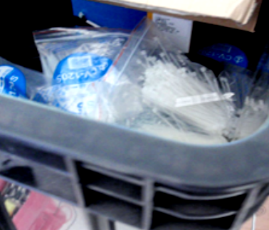
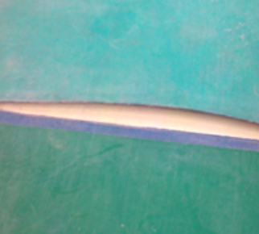
ESD 智能制造的隐形杀手
四、控制ESD的对策：
电子企业中常见的静电防护误区
没有专人管理静电防护问题
不知道静电防护的对象是什么
不知道那些地方需要静电防护
买来防静电产品不知道如何使用
对防静电产品没有验证和维护手段
没有静电防护的管理制度
购买防静电产品首选价格便宜的
防静电设施只要没有损坏就一直用下去

Slide 28
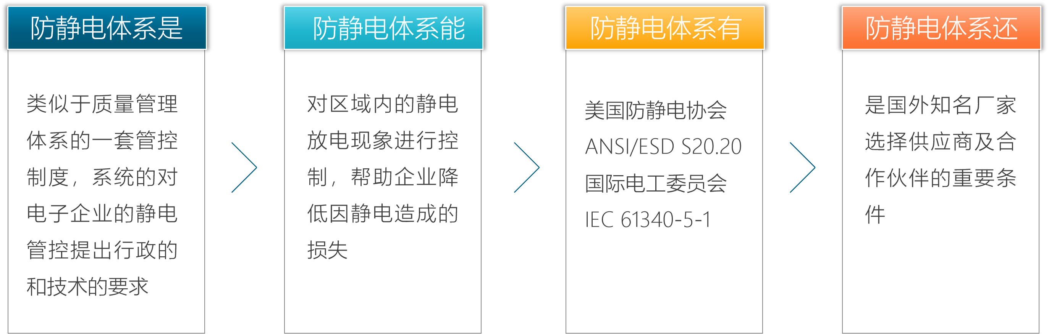
ESD 智能制造的隐形杀手
四、控制ESD的对策：
建立静电防护体系是最有效的防静电方法

Slide 29
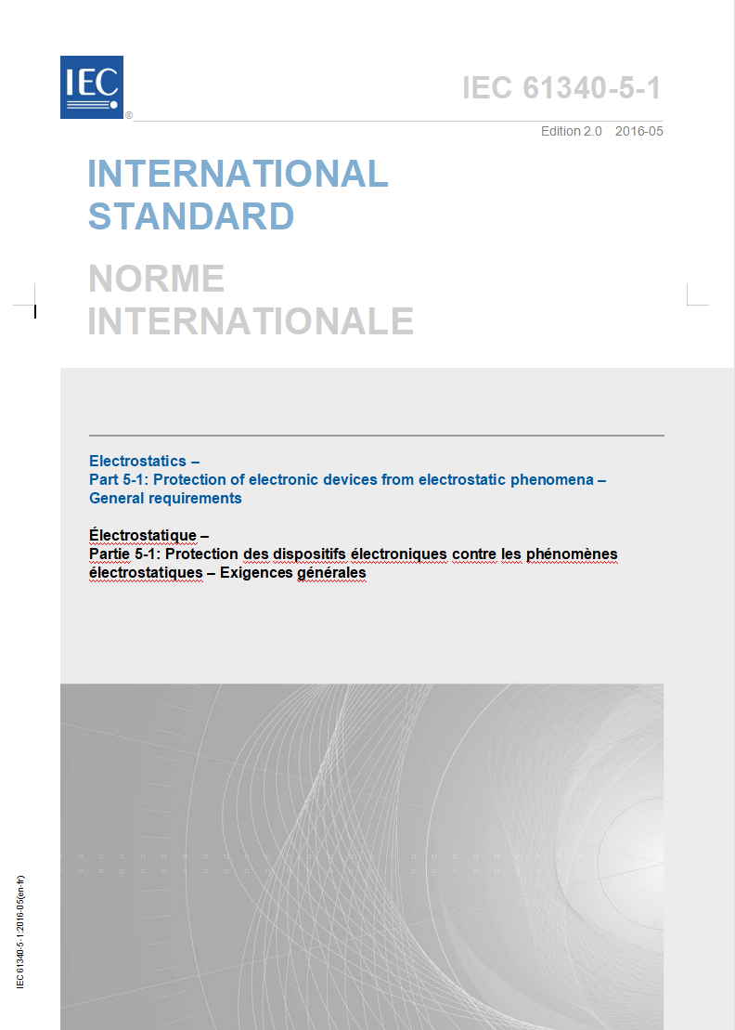
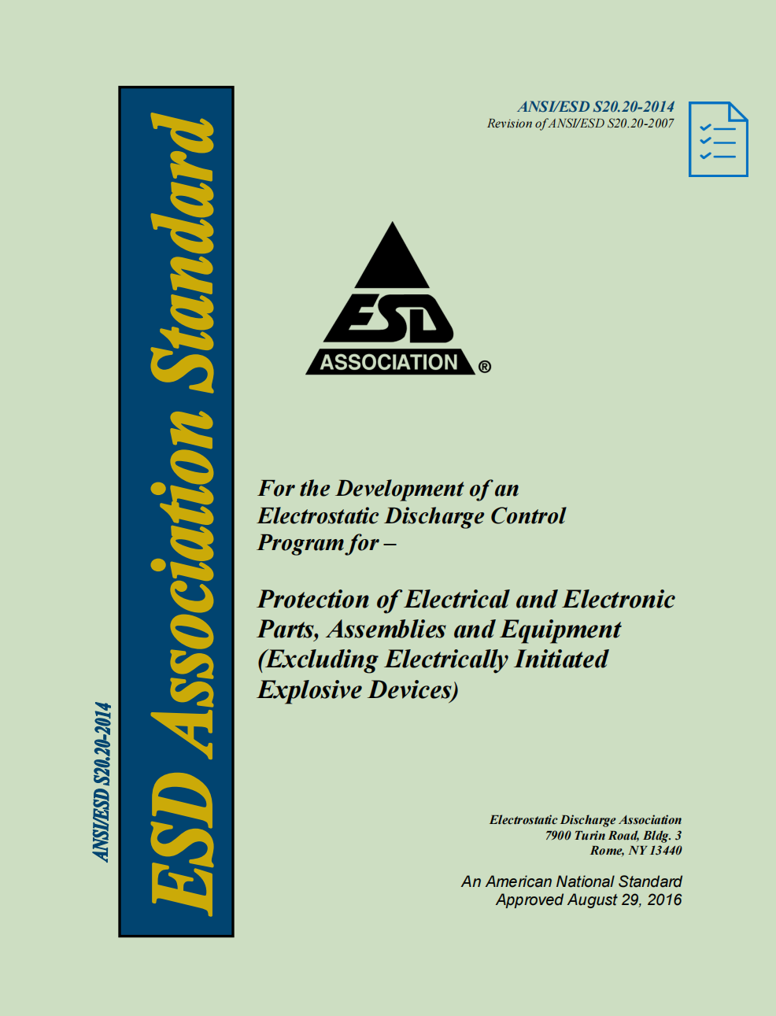
ESD 智能制造的隐形杀手
四、控制ESD的对策：

Slide 30
ESD 智能制造的隐形杀手
四、控制ESD的对策：
任命专业人员
为什么需要ESD专员？
  ESD问题的专业性
  ESD问题的复杂性，牵涉广
  ESD问题的重要性
ESD专员的职责
  全权负责有关静电防护体系的策划、培训、实施、运行、维护、审查、
  内部协调和外部沟通等工作。
  确保静电防护管理体系与企业质量体系、质量方针的符合性。
  深入了解静电和静电对SSD的损坏，并经常参加相关课程和研讨。

Slide 31
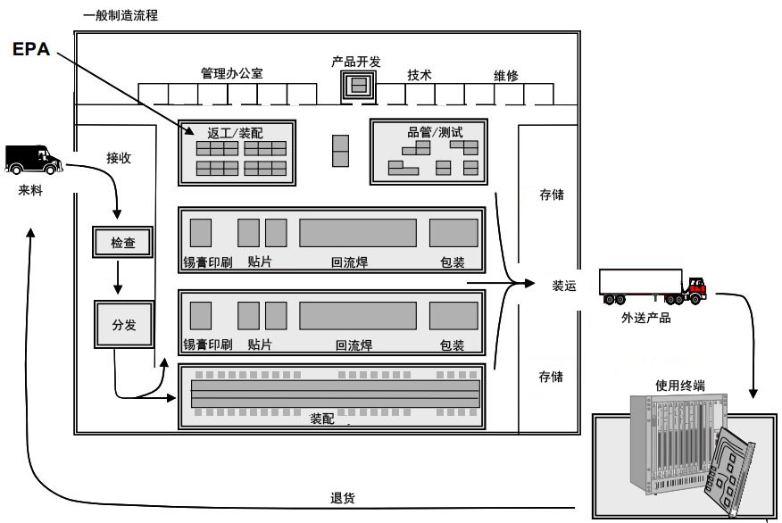
ESD 智能制造的隐形杀手
四、控制ESD的对策：
确定防护范围和等级
哪些项目需要防护？
--识别静电敏感元器件，建立控制清单
应该按照怎样的程度防护？
--按照敏感度等级最高器件的要求进行防护
--规定最高敏感度为100VHBM、200VCDM和35伏特孤立导体模型
哪些过程需要防护管理？
--所有直接接触SSD的过程都需要防护
--所有需要防护管理的过程都应设立相应的EPA

Slide 32
ESD 智能制造的隐形杀手
四、控制ESD的对策：
编制管理程序
管理程序必须包含的要素
  培训
  产品限值
  符合性验证
  接地和等电位连接
  人员接地
  ESD保护区(EPA)要求
  包装系统
  标识

Slide 33
ESD 智能制造的隐形杀手
四、控制ESD的对策：
培训的实施和验证的策划
培训是体系实施的关键因素
  所有需要直接接触SSD的人员都需要培训
  有些不需要直接接触SSD的人员也应考虑
产品认证计划（产品初始验证）
  在选择防静电产品时进行
  已使用中的防静电产品可用周期性验证记录作为初始验证
符合验证计划（周期性验证）
  确定验证的范围、方法和频率

Slide 34
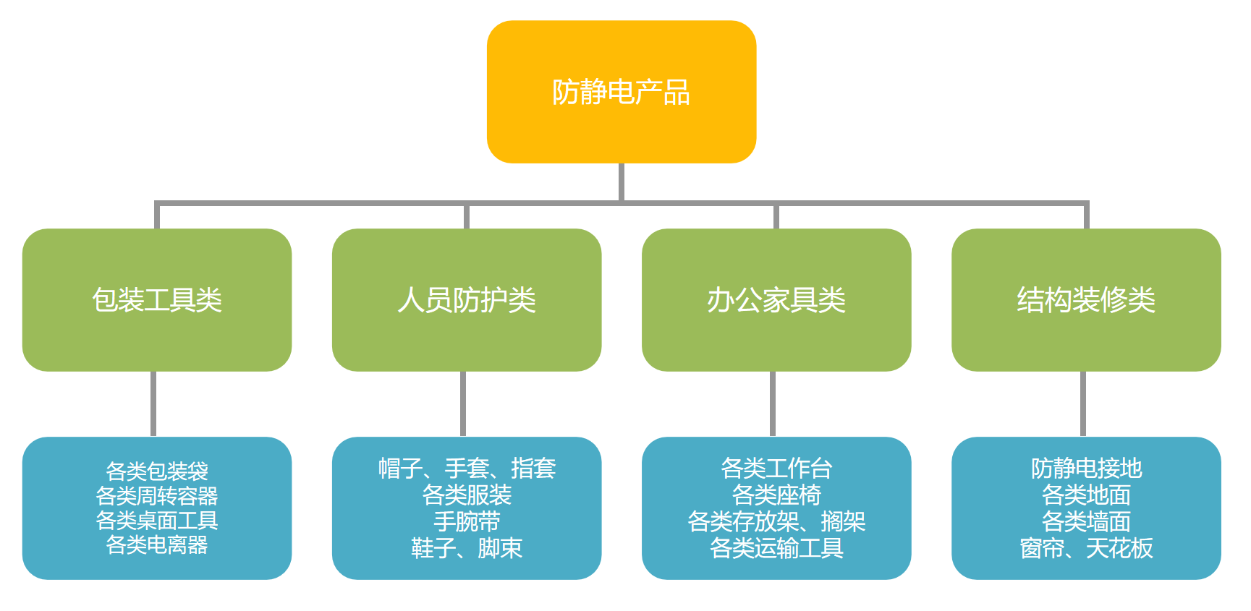
ESD 智能制造的隐形杀手
四、控制ESD的对策：
配置有关防护设施

Slide 35
ESD 智能制造的隐形杀手
四、控制ESD的对策：
运行和维护
防静电体系的维护方式
  日常的监督检验、定期的内部审核
  外部审核、体系认证

Slide 36

ESD 智能制造的隐形杀手
五、关于现状-不得不说：
用户推动型格局尚未形成，自我约束困难重重。
1
政府采购尚未将建立静电防护体系作为准入门槛，自主建立体系又往往受制于企业内部的种种利益纠葛。
受制于材料改性技术，防静电产品性能提升形势堪忧。
2
目前在用的大部分防静电产品是湿度依赖型，无法满足体系标准要求的低湿度准入检测。高分子材料的化学改性难度很大，严重制约了防静电产品的技术发展。
静电防护产品市场乱象丛生
3
标准缺失，价格竞争激烈，产品质量良莠不齐，从业人员知识层次偏低，产品技术含量不高，市场市场尽显“劣币驱逐良币”之态。

Slide 37
介绍完毕
敬请批评指正！
电话（微信）：13901795073
邮箱：1366147428@qq.com

